Slide 1
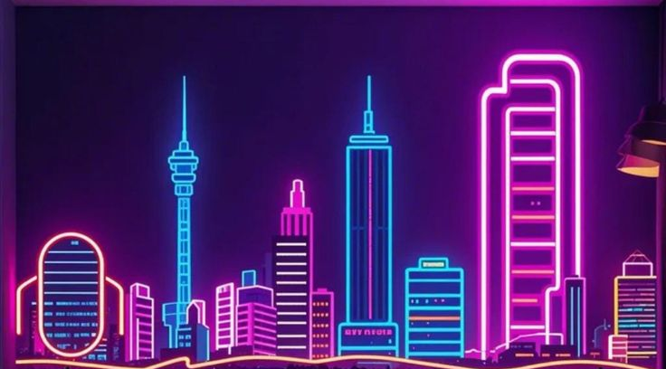
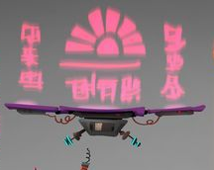
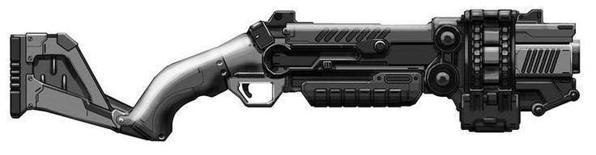
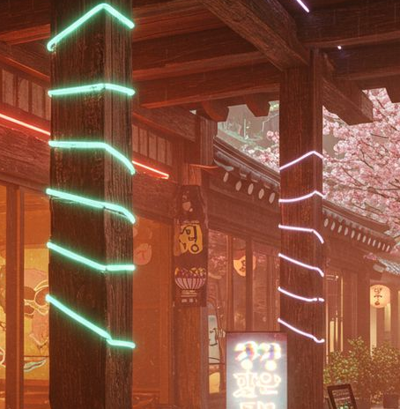
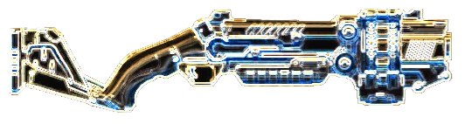
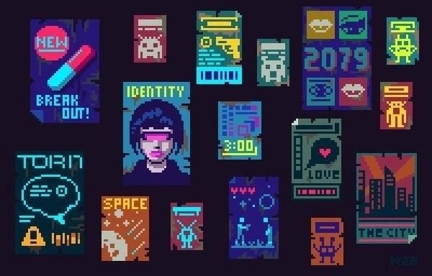
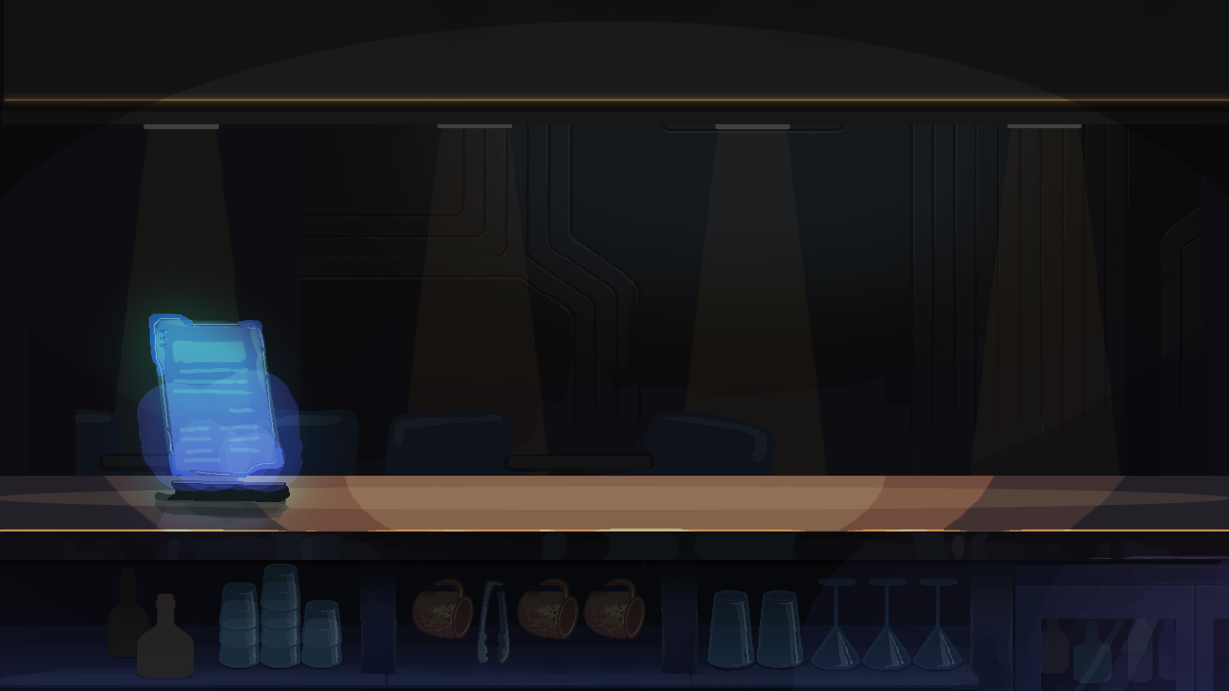
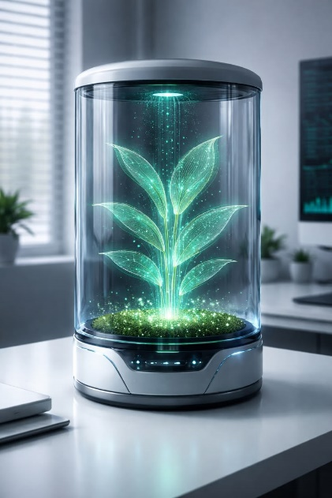
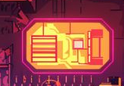
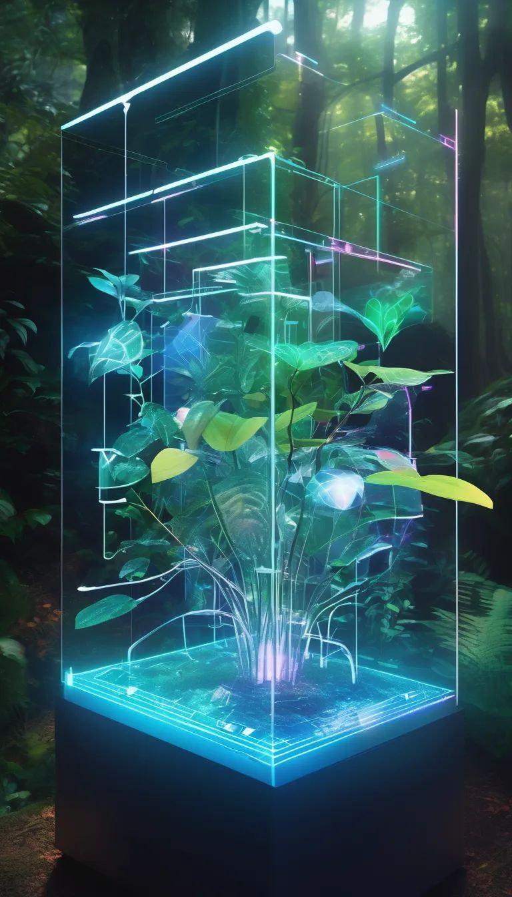
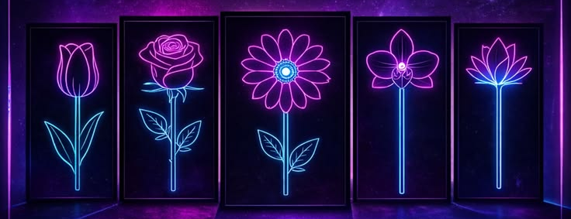
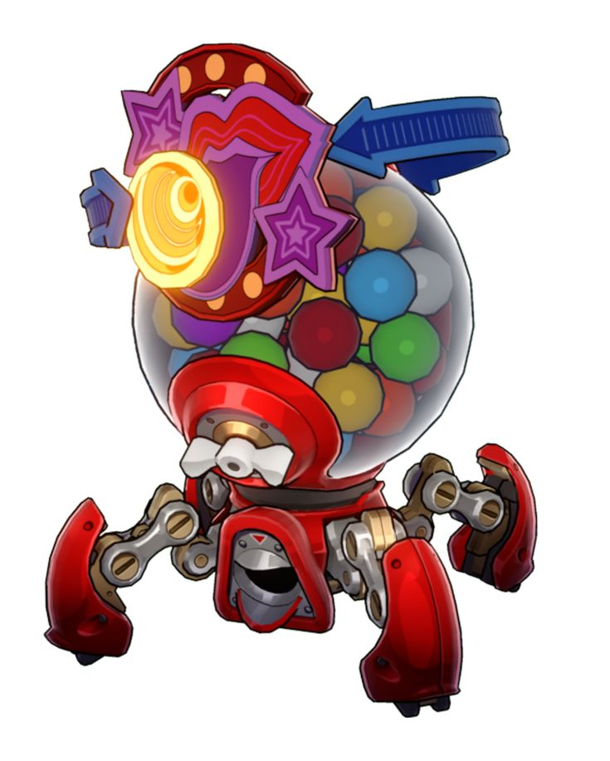
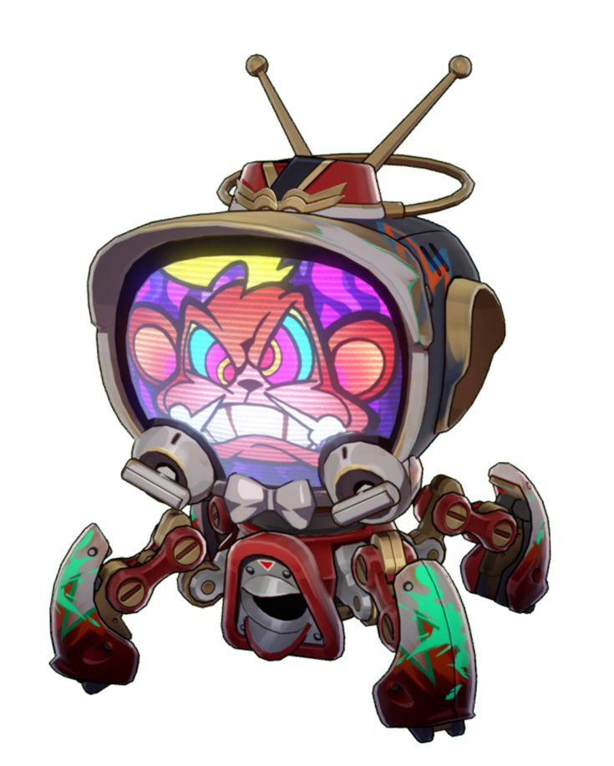
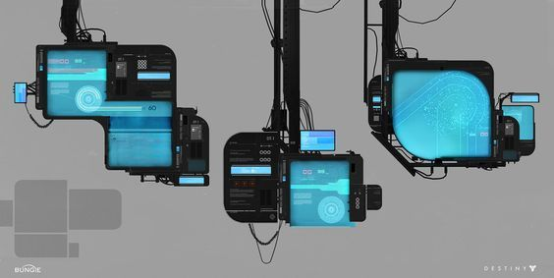
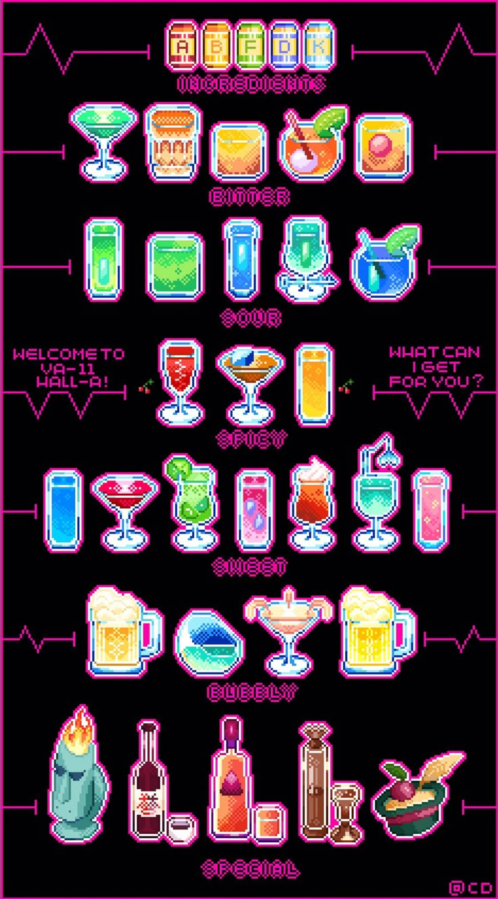
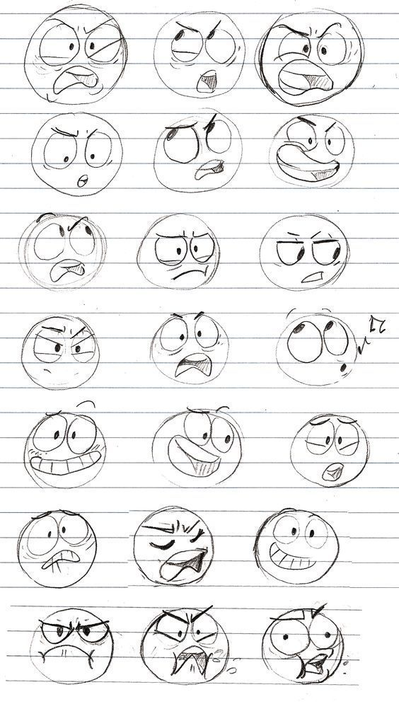
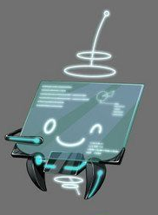
오브젝트
상호작용
1번
1번 이미지에서 글 대신 총[샷건] 모양이 출력
과거 크리스와 전대 사장이 같이 본 풍경
가운데에 남자 2명의 실루엣 출력[남자 한명은 LED 나감]
2번
-
LED로 광고 출력
식물이 희귀한 컨셉을 보여주기 위한 식물 출력
2번
-
손님 발소리 출력 모니터? TV?>
하루 1회 뽑기 가능. 마음에 드는 손님을 위해 알바생 특권
플레이어가 음료를 내주면 손님에게 내어준 칵테일과
손님 반응에 따라 로봇이 표정 출력

